Slide 1
立德树人使命与德育创新
--学习贯彻教育大会、党的“十九大”和高校思政工作会议精神
高德毅教授，博士生导师
教育部思政理论课教学指导委员会副主任
上海市人大外事委主任，市教委副主任

Slide 2
一 立德树人使命

Slide 3
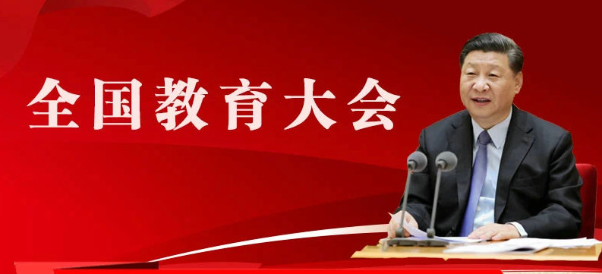
全国教育大会：
A 全国教育大会精神
教育是国之大计、党之大计！
2018年9月10日，全国教育大会

Slide 4
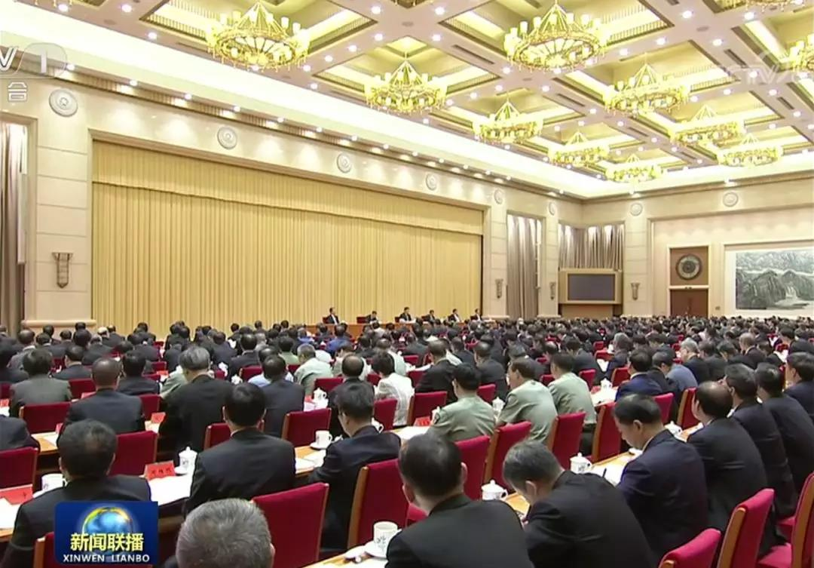
抓住机遇、超前布局，以更高远的历史站位、更宽广的国际视野、更深邃的战略眼光，对加快推进教育现代化、建设教育强国作出总体部署和战略设计，
坚持把优先发展教育事业作为推动党和国家各项事业发展的重要先手棋，
不断使教育同党和国家事业发展要求相适应、同人民群众期待相契合、同我国综合国力和国际地位相匹配。

Slide 5
全国教育大会具有划时代和里程碑意义
重大理论成果：习近平关于教育的“九个坚持”重要论述。
基本战略： 教育是国之大计、党之大计，必须优先发展。
历史事实： 教育取得了历史性成就，要坚定教育自信。
总体要求： 教育要凝聚人心、完善人格、开发人力、培育人才、造福人民。
首要问题： 培养德智体美劳全面发展的社会主义建设者和接班人。
重点任务： 加强教师队伍建设。
改革硬任务： 坚决破除制约教育事业发展的顽瘴痼疾。
根本保证： 加强党对教育工作的全面领导。

Slide 6
教育改革发展新理念新思想新观点
坚持党对教育事业全面领导；
坚持立德树人根本任务；
坚持优先发展教育事业；
坚持社会主义办学方向；
坚持扎根中国大地办教育；
坚持以人民为中心发展教育；
坚持深化教育改革创新；
坚持教育服务中华民族伟大复兴的重要使命；
坚持把教师队伍建设作为基础工作。
九个坚持

Slide 7
加强党对教育工作的全面领导
加强党对教育工作的全面领导
教育部门和学校党组织要增强“四个意识”、坚定“四个自信”
各级党委要把教育改革发展纳入议事日程
学校党组织要把抓好学校党建工作作为办学治校的基本功
思想政治工作是学校各项工作的生命线
要精心培养和组织一支会做思想政治工作的政工队伍

Slide 8
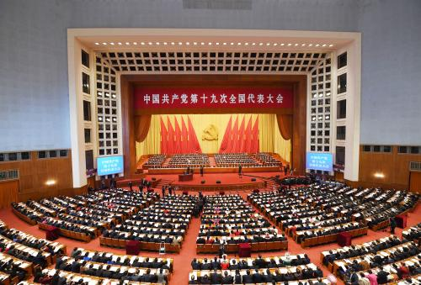
B 中共“十九大” 精神
建设教育强国是中华民族伟大复兴的基础工程，必须把教育事业放在优先位置，加快教育现代化，办好人民满意的教育。

Slide 9
全国高校思想政治工作会议
2016年12月7-8日
C 全国高校思政工作会议精神
习近平总书记发表重要讲话
《关于加强和改进新形势下高校思想政治工作的意见》
（中发〔2016〕31号）

Slide 10
  深刻认识主要精神
  要牢牢把握办好中国特色高等教育的根本遵循，就是坚持社会主义办学方向。
三个根本
  要牢牢把握中国特色社会主义大学的根本任务，就是培养人才、立德树人。
  要牢牢把握高校思想政治工作的根本问题，就是解决好培养什么样的人、如何培养人以及为谁培养人。

Slide 11
  深刻认识主要精神
  要牢牢把握加强和改进高校思想政治工作重心，就是改革创新。
重心
  要牢牢把握办好高等教育的关键，就是加强和改善党对高校的领导。
关键

Slide 12
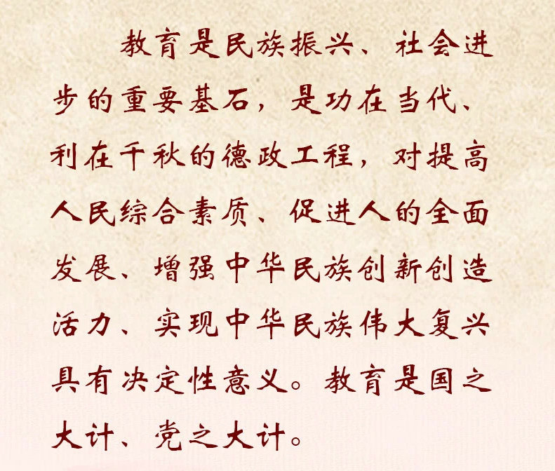
立德树人使命的深入思考
1、民族振兴和社会发展之基石
习近平指出：

Slide 13
立德树人使命的深入思考
2、坚持党的领导，坚持社会主义办学方向
为人民服务
四个服务
为中国共产党治国理政服务
为巩固和发展中国特色社会主义制度服务
为改革开放和社会主义现代化建设服务

Slide 14
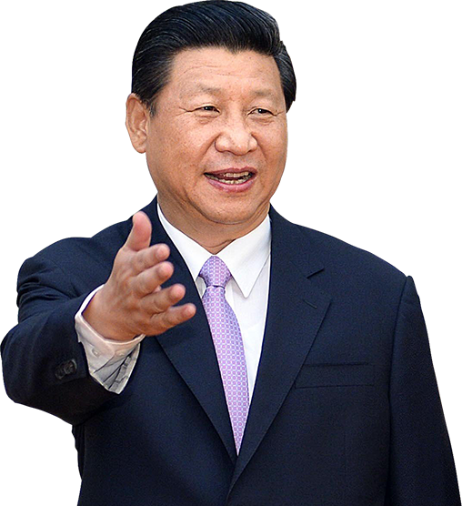
高校思想政治工作，是党领导高校工作的具体体现，也是开展高校党的建设的重要抓手。坚持党的领导、加强党的建设，是高校思想政治工作的“根”和“魂”，既要统领思想政治工作各方面，又要贯穿思想政治工作全过程。

Slide 15

加强和改善党对高校的领导，最重要的就是坚持和完善高校党委领导下的校长负责制，高校党委对本校工作实行全面领导，对本校党的建设全面负责，履行管党治党、办学治校的主体责任。

Slide 16
全面领导
把关定向
坚决落实党中央关于高校改革发展和党建工作各项决策部署，牢牢把握正确政治方向；
统筹指导
把高校党建和思想政治工作纳入党建工作责任制、纳入意识形态工作责任制，切实加强组织领导和工作指导；
建强班子
突出社会主义政治家、教育家的要求，选优配强高校领导班子和领导干部。

Slide 17
全面负责
思想建设
用科学理论培养人，用正确思想引导人，巩固马克思主义在高校意识形态的主导地位
组织建设
选好干部、配好班子、聚好人才、强好组织，在思想政治工作中领好航、掌好舵、把好关
作风建设
严明政治纪律政治规矩，纯洁党的队伍，构建高校风清气正政治生态，为思想政治工作提供源头活水
密切党同知识分子血肉联系，以良好党风带校风促学风，把师生员工凝聚在党的旗帜下
制度建设
以贯彻执行民主集中制为核心，以坚持完善党委领导下的校长负责制为重点，健全高校领导体制和工作机制
反腐倡廉建设

Slide 18
主体责任
意识形态工作、党的建设和党风廉政建设三大主体责任。
书记对党委工作负主要责任，履行第一责任人的职责；
校长负责教学科研、行政管理工作，并向党委会负责；
党委班子成员履行“一岗双责”。

Slide 19
强化院（系）党的领导
党组织政治核心作用，把握好教学科研管理等重大事项的政治原则、政治立场、
政治方向。
三个关键：配备专职干部、交叉兼职和党政联席会议重大决策
必须抓好基层党建
把工作的着力点放在支部，特别是教工党支部建设上来，规范支部组织生活，
激发党组织的“细胞”活力。

Slide 20
做到“四个坚持不懈”
强调加强高校思想政治工作，最重要的是在办学方向上站稳立场
坚持不懈传播马克思主义科学理论
坚持不懈培育和弘扬社会主义核心价值观
坚持不懈促进高校和谐稳定
坚持不懈培育优良校风和学风

Slide 21
习近平：
最关键的就是牢牢掌握意识形态工作领导权和话语权，强化并切实发挥马克思主义学科的引领作用，坚持课堂讲授守纪律、公开言论守规矩，管好阵地，守好底线，决不给错误思想任何舞台，决不能出现大的意识形态事件和舆论漩涡。

Slide 22
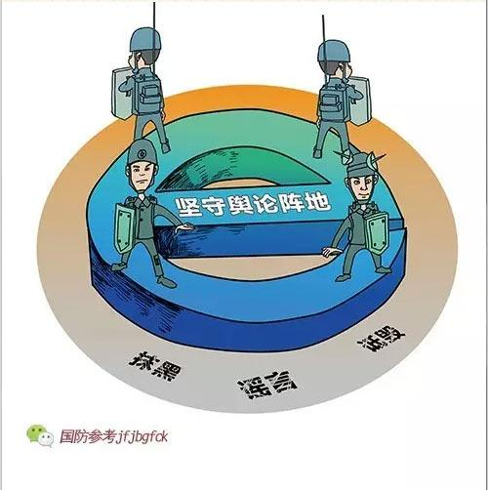
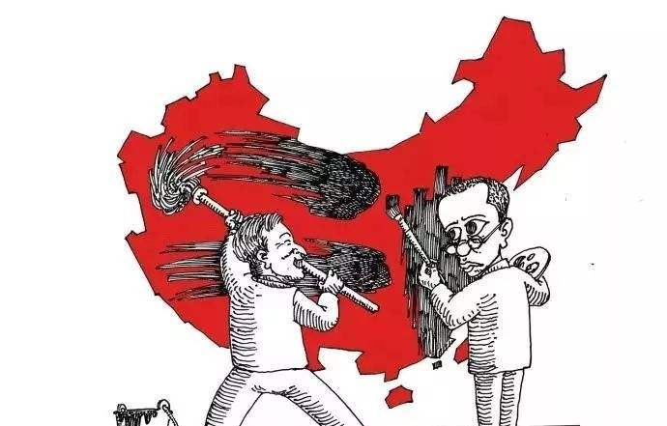
要把牢思想舆论阵地
守好高校论坛、讲座、报告会和研讨会关口，依法管理境外非政府组织在高校的活动，防范校园传教，防范敌对势力渗透，既守住底线，筑牢防止各种错误思潮“抢滩”、防止西方价值观“松土”的堤坝，又主动发声，亮明中国优秀传统文化和革命文化、社会主义先进文化的旗帜，亮明社会主义核心价值观的旗帜。

Slide 23
3、人才培养的辩证法
立德树人使命的深入思考
人无德不立，育人的根本在于立德。这是人才培养的辩证法。
办学就要尊重这个规律，否则就办不好学。
要把立德树人的成效作为检验学校一切工作的根本标准。
——2018年5月2日，习近平在北京大学师生座谈会上的讲话

Slide 24
立德树人使命的深入思考
4、 教育三要素
用足用好课堂教学主渠道
注重把价值教育同知识教育、能力培养结合起来，推动教授为本科生上课，引导教师把更多的时间和精力投入到课堂教学中，认认真真讲好每一堂课。

Slide 25
增强高校思想政治工作的时代感和时效性
创新上好主课堂
所有课堂都要强化改进育人功能，把我们想说的与大学生想听的结合起来，把“大水漫灌”与“精准滴灌”结合起来，把大道理变成小故事，让大学生想听爱听。

Slide 26
立德树人使命的深入思考
5、 三全育人体系
因事而化、因时而进、因势而新
强调要提升思想政治教育的亲和力和针对性，满足学生成长发展需求和期待，及时回应学生的真实困惑，真正为学生解答好人生应该在哪里用力、对谁用情、如何用心、做什么样的人。

Slide 27
“七育人”
教书育人、管理育人、服务育人，科研育人、实践育人、文化育人、组织育人。
习总书记指出：
高校的根本还是培养人才，只有培养出一流人才的高校，才能够成为世界一流大学。抓住全面提高人才培养能力的核心点。
高校是引人以大道、启人以大智的重要场所，绝不能仅仅把硬件投入、学科建设、科研成果等看作是势在必夺的“硬任务”，而把立德树人视为可有可无的“软指标”，一定要回归育人本源。
教师是人类灵魂的工程师，育人是教师义不容辞的责任，绝不能因为搞科研而影响、耽误教学，一定要扭转重科研轻教学的评价导向，注重教书育人并举、智育德育并重，让每一名教师都回归课堂、热爱教学。

Slide 28
努力构建德智体美劳全面培养的教育体系
要把立德树人融入思想道德教育、文化知识教育、社会实践教育各环节，贯穿基础教育、职业教育、高等教育各领域，学科体系、教学体系、教材体系、管理体系，要围绕这个目标来设计，教师要围绕这个目标来教，学生要围绕这个目标来学。
凡是不利于实现这个目标的做法都要坚决改过来。
全国教育大会

Slide 29
创新建好“第二课堂”
更加注重以文化人、以文育人，广泛开展各类社会实践，使大学生在实践体验中，经风雨、长见识。
创新用好互联网
树立互联网思维，推动思想政治工作传统优势与信息技术深度融合，形成网上网下教育合力。

Slide 30
立德树人使命的深入思考
6、 教师是关键
传道者自己首先要明道、信道，教育者自己要先受教育。
积极探索高校教师思想政治工作的规律，严把教师聘用考核政治关，严格教师资格和准入制度，加强教师的思想政治工作，使他们成为先进思想文化的传播者、党执政的坚定支持者，担起学生健康成长指导者和引路人的责任。

Slide 31
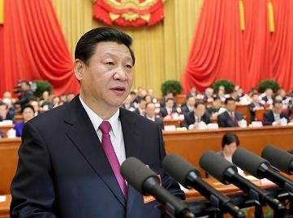
全国教育大会
教师是人类灵魂的工程师，是人类文明的传承者，承载着传播知识、传播思想、传播真理、塑造灵魂、塑造生命、塑造新人的时代重任。全党全社会要弘扬尊师重教的社会风尚，努力提高教师政治地位、社会地位、职业地位，让广大教师享有应有的社会声望，在教书育人岗位上为党和人民事业作出新的更大的贡献。

Slide 32
教师坚持“四个统一”
坚持教书和育人相统一
坚持言传和身教相统一
坚持潜心问道和关注社会相统一
坚持学术自由和学术规范相统一

Slide 33
二 德育创新

Slide 34
高校思想政治工作存在不足
尚需提升马克思主义理论学科建设水平。
全课程育人的有效机制尚未形成。
网络意识形态的主动权和话语权有待增强。
教师思想政治工作存在不同程度短板。
课堂和各类思想文化阵地管理还存在薄弱环节。
高校党委主体责任落实存在层层递减的情况。
问题导向

Slide 35
思政工作的“三个供给不足”
内容供给不足
  思政课教学效果不佳，理论与现实脱节，教材过于理论化。
主体供给不足
  教师和辅导员素质能力有待提高，教学方法途径旧，教书育人两张皮。
资源供给不足
  学校家庭社会资源供给不足，未形成全员全过程全方位育人局面。

Slide 36
上海《实施意见》按照“把握根本要求、破解瓶颈短板、深化改革创新、强化责任落实”的总体思路，充分立足上海现有基础与实际，落实六项重点任务和四项保障措施。
刚性任务+上海特色

Slide 37
十方面重大举措
（一）加快构建中国特色哲学社会科学体系
（二）全面构建高校思想政治教育课程体系
（三）拓宽高校思想政治工作的有效途径
（四）深入推进网络文化建设管理和创新
（五）切实强化各类思想文化阵地的建设和管理
（六）主动应对多元开放社会环境的挑战
（七）着力加强教师队伍和专门力量建设
（八）全面落实高校党委主体责任
（九）建立完善齐抓共管的长效机制
（十）实施高校思政工作专项督查

Slide 38
四项保障制度
构建完善市委统筹领导高校思想政治工作制度。
构建完善高校思想政治工作评价标准和评价体系。
构建完善落实高校党委三大主体责任制度。
构建完善高校思想政治工作专项督查督导制度。

Slide 39
德育创新的探索
（上海实践）

Slide 40
（一）
  全面构建高校思想政治教育课程体系
从思政课程拓展到课程思政
--- 从战略高度构建思想政治教育课程体系
--- 实现教书育人相统一的战略选择和现实途径

Slide 41
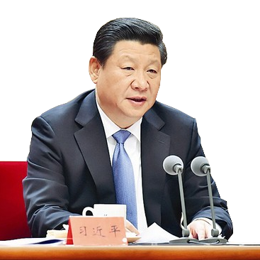
习近平指出：
把立德树人作为中心环节，把思想政治工作贯穿教育教学全过程，实现全程育人、全方位育人。
所有课堂都有育人功能，不能把思想政治工作只当作思想政治理论课的事，其他各门课都要守好一段渠、种好责任田。

Slide 42
立德树人的政治使命
习近平总书记：
整体构建高校思想政治教育课程体系，重点布局高校思政课和其他各类课程对大学生思政教育过程中应该承担的功能定位和建设路径,实现各类课程与思政理论课同向同行、协同效应的总体要求。

Slide 43
A 德育创新---总体思路
一是学校教育应是360度德育大熔炉：
大中小学校德育教学体系和内容纵向衔接；
课堂教学、第二课堂和网络空间横向贯通；
学校、家庭和社会（社区）三位一体的育人架构；
形成360度全方位的、熔炉式的时空教育体系。

Slide 44
A 德育创新---总体思路
二是建立顶层德育内容体系：
党的领导 国家利益 语言文字 身心健康
科学理论 国情观念 历史文化 守法平等
政治制度 民族团结 革命传统 诚信尽责
发展道路 国际视野 时代精神 自强合作
政治认同
国家意识
文化自信
公民人格

Slide 45
A 德育创新---总体思路
三是育人要着力回归课堂教学的主渠道：
学校教育培养人的最重要、最有效阵地是课堂；
学校教育培养人的最关键载体是教师在课堂的教学活动；
教育三要素缺一不可：知识传授、能力培养和价值引领。

Slide 46
A 德育创新---总体思路
四是从思政课程拓展为课程思政，构建学校思想政治教育课程体系。
注重在价值传播中凝聚知识底蕴、注重在知识传播中强调价值引领
探索课堂教学、社会实践、网络运用三维课程组织形式
突出显性教育和隐性教育相融通
构建思想政治理论课、综合素养课程、专业课程三位一体的思想政治理论教育课程体系
实现从“思政课程”主渠道育人向“课程思政”立体化育人的创造性转化。

Slide 47
B 战略选择和实现路径
1、坚持不懈传播马克思主义科学理论作为课程思政的战略出发点。
课程思政作为构建有中国特色社会主义大学课程体系的核心理念
形成以思政必修课为核心、中国系列思政选修课为骨干、综合素养课为支撑、专业课为辐射的高校思政教育课程体系，即从“思政课程”拓展到“课程思政”。

Slide 48
上海市正在探索实践中：
2014年开始探索，2017年全面推广铺开。
按照“统筹布局、分布实施、滚动发展”进行部署。
举全市之力，12所高校整体试点，12所高校重点培育，34所高校一般培育。
建设200余门思想政治理论课示范课程。
所有高校开设“中国系列”思政选修课，已设60多门。
所有高校试点综合素养课程育人改革，已设600多门。
所有高校开展专业课程育人改革，已设2000多门。

Slide 49
B 战略选择和实现路径
1、坚持不懈传播马克思主义科学理论作为课程思政的战略出发点
课程思政作为实现“知识传播与价值引领相结合”的现实路径
为破解思政教育“孤岛”困境、思政教育与专业教学“两张皮”现象提供了现实路径。
将价值观培育和塑造“基因式”植入所有课程。
着力将思政教育贯穿于学校教育教学全过程；着力将教书育人内涵落实于课程教学的主渠道中；着力实现价值传播中凝聚知识底蕴，知识传播中强化价值引领。

Slide 50
B 战略选择和实现路径
1、坚持不懈传播马克思主义科学理论作为课程思政的战略出发点
把课程思政作为高校党委落实意识形态主体责任的有力抓手
以“党委统一领导、党政部门协同配合、以行政渠道为主组织落实”的思路建立健全领导体制和工作机制；
设立领导小组，教务处牵头，马院、宣传和学生部门协同；
建设课程思政工作室；
学校领导亲自带头上讲台。
通过课程思政改革，党委对课堂教学管理有了具体抓手，既抓住了教师这一关键，把全员全程全方位育人落到实处；又更好的围绕学生一这主题，把立德树人中心环节落到实处。

Slide 51
B 战略选择和实现路径
2、课堂教学主渠道作为课程思政的着力点。
突出思政理论课核心地位，打赢提升思政理论课质量攻坚战
在高校思想政治教育课程体系中，思政理论课是核心、是根本、是基石，即为系统性价值教育课程。
思政理论课质量提升是核心环节。
上海正在制定《高校思想政治理论课改革创新行动计划》。

Slide 52
B 战略选择和实现路径
2、课堂教学主渠道作为课程思政的着力点。
开设“中国系列”思政选修课，全面推进习近平新时代中国特色社会主义思想进教材进头脑
具有明确价值导向，以阐述习近平总书记重要讲话精神和治国理政新理念新思想新战略为核心任务。
把党和国家想说的与大学生关心的结合起来。
体现校本特色，立足中国成就，面对现实问题，展现国际视野，树立四个自信。

Slide 53


Slide 56
B 战略选择和实现路径
2、课堂教学主渠道作为课程思政的着力点。
推进综合素养课程和专业教育课程改革，实现知识传授与价值观引导的同频共振
综合素养课程主要包括人文素养和公共基础课程，定位于价值观培育和塑造，发挥融入、浸润作用。
专业课程定位于知识传授中融入正确的价值观引导，发挥深化和拓展作用。
制定具有价值引领的综合素养课程标准；研究并建设专业课程育人教学规范；编制课程育人教学指南；制定课程育人教学评价标准。

Slide 58
上海政法学院

Slide 59
B 战略选择和实现路径
3、教书和育人相统一作为课程思政的改革创新点
长期以来，要求教师教书育人仍然停留在总体要求和倡导上，缺乏可抓可查的制度性安排。
课程思政改革为推进教书育人提供有效抓手：
一方面，为落实教师“教书和育人相统一”作出制度安排，确保教育三要素（价值、知识、技能）落到实处。
另一方面，以提升教师育德意识和育德能力为重点，加强教师队伍建设。

Slide 60
内容体系构建
思政属性 | 课程模块 | 课程类别 | 功能定位 | 建设重点
显性教育 | 思想政治理论课 | 思想政治教育 四门必修课+ 形势与政策课 | 引领： 系统开展马克思主义理论教育教学。 | 1.纵向衔接：与中小政治课程衔接，与研究生思想政治理论课衔接； 2.横向贯通：思想政治理论课课程内部结构与衔接，重点是四门本科生必修课程与形势与政策课关系；
隐性教育 | 综合素养课程 | 通识教育课 公共基础课等 | 浸润： 在培育人的综合素养过程中牢铸理想信念 | 1.制定综合素养课程建设价值观标准； 2.建设好一批理念信念教育品牌课程； 3.形成总体实施方案，编制具体课程教学指南
 | 专业教育课程 | 哲学社会科学课程 | 深化： 凸显哲学社会科学的社会主义意识形态功能 | 形成总体实施方案，选取三到四门课程开展试点，编制试点课程教学指南，开展效果评价
 |  | 自然科学课程 | 拓展： 注重科学思维和职业素养教育 | 形成总体实施方案，选取二到三门核心课程开展试点，编制试点课程教学指南，开展效果评价

Slide 61
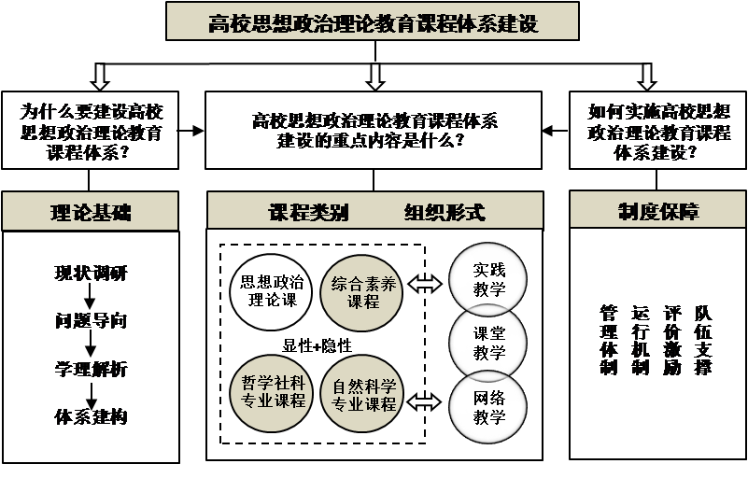
高校思想政治理论教育课程体系

Slide 62
C 专业课程育人价值的教学操作性逻辑
从专业课程的既有教学内涵逻辑中挖掘育人的价值功能。
从学科和专业的人才培养逻辑中布局育人价值功能。
自下而上
自上而下

Slide 63
D 高校课程思政的关键要素
  建立党委领导下的政策导向和制度体系。
  完善课程建设标准，强化课程思政的教学规范，尤其是把牢课程标准、教学计划、教学大纲、教案准备、课堂教学和教学评价等关键环节。
  创新建设课程思政工作室的有效载体---实现马院教师、辅导员和业务教师三方有效组合的教学设计和实施团队。
  注重课堂教学、网络教学和社会实践有机融合。
  必要的支持保障措施。

Slide 64
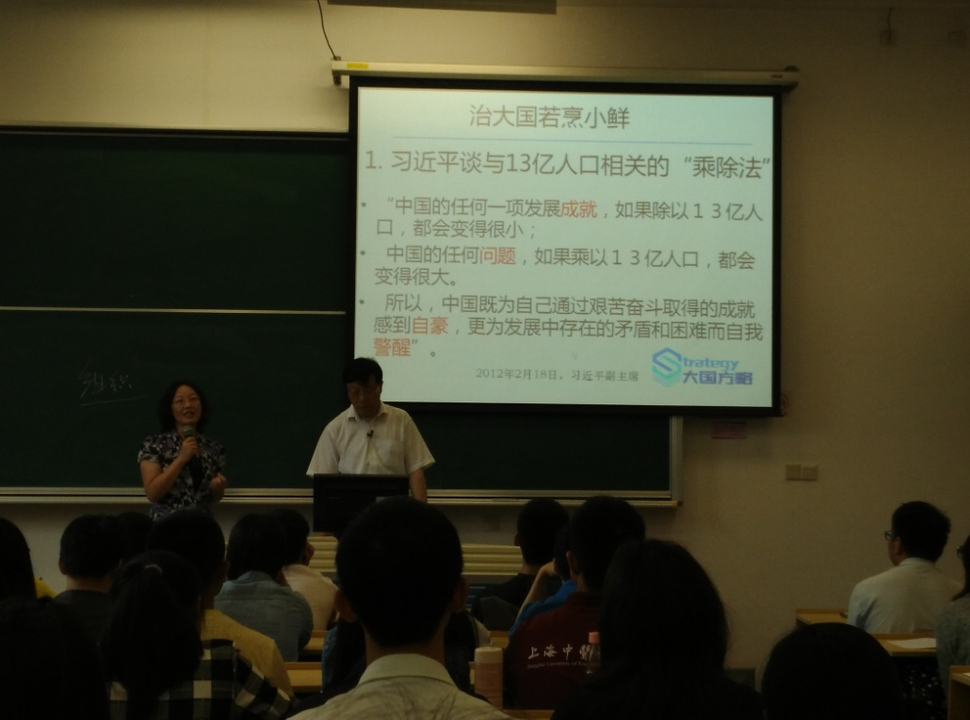
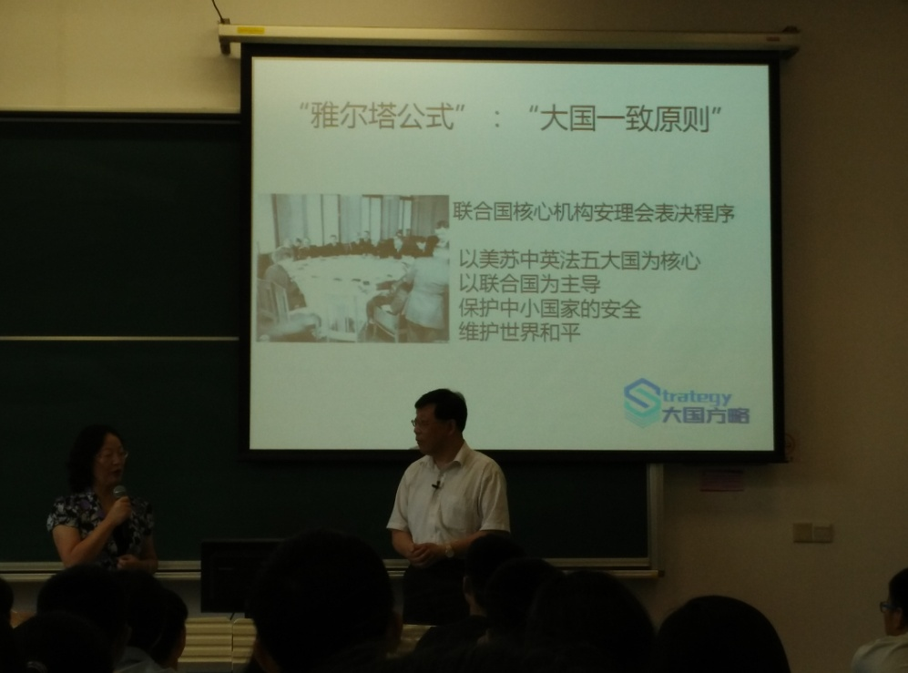
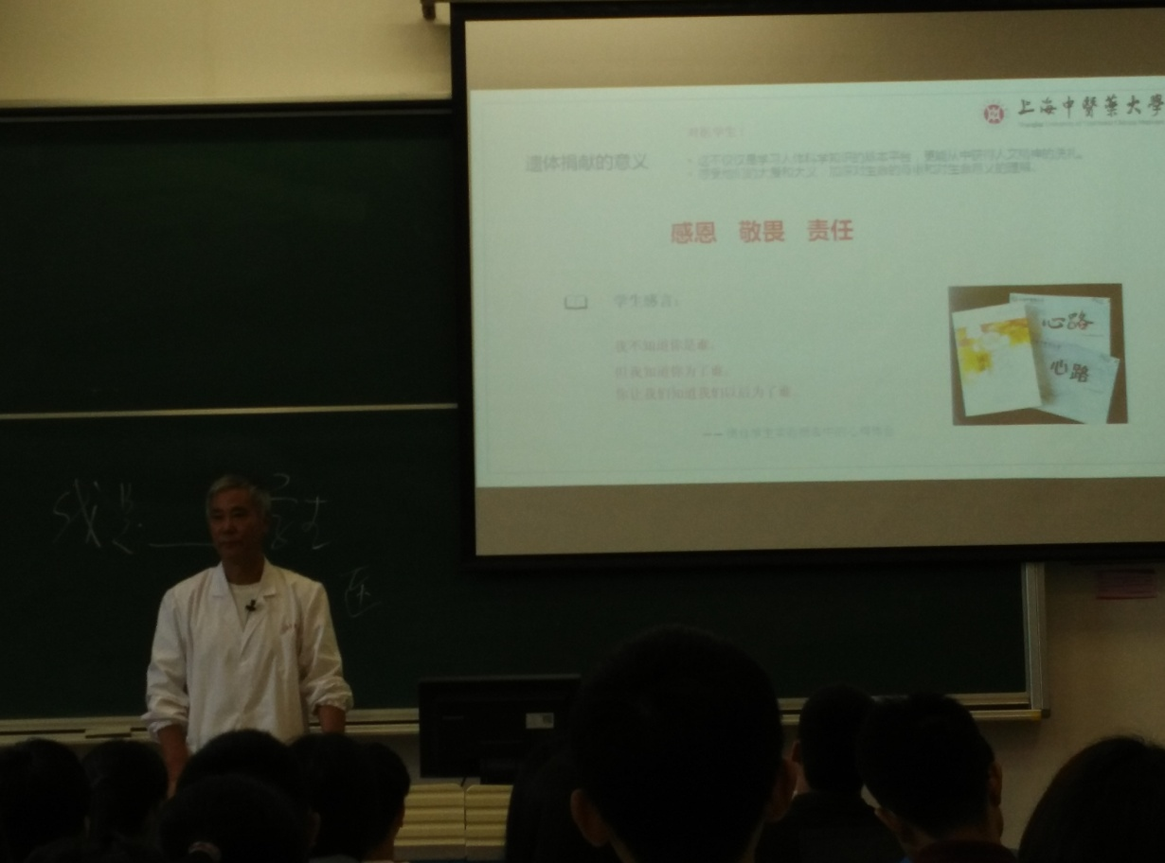

Slide 68
同济大学

Slide 70
教学大纲设计模板
章节 | 题目 | 教学内容及要求 |  |  | 教学方法手段 | 教学评价 | 备注
 |  | 价值引领 | 知识传授 | 能力培养

Slide 71
E 关键之关键
  提升教师育德意识和育德能力
  实施教师育德意识和能力提升计划
  研究开发专题培训课程体系，编制教材
  扎实开展职前、职初、职中培训
  育德意识和能力作为教师评教、职称评聘、评优评先、绩效考核的重要内容，纳入高校教学质量评估指标体系。
  设立“课程思政”教学改革专项激励计划
  鼓励广大学科教师开展课程思政研究与实践
  推出示范团队、精品课程、优秀教案

Slide 72
（二）
  构建“三圈三全十育人”体系的理论逻辑与实践

Slide 73
360度熔炉式育人理念
大中小学德育教育纵向衔接
第一课堂第二课堂第三课堂（网络空间）横向贯通
学校家庭社会三位一体育人影响

Slide 74
1. 构建全员育人体系的历史逻辑
解决让学生有学上的问题
教育事业
解决让学生上好学的问题
高等教育
进入内涵发展阶段：争创双一流
从严治党
强化党对一切工作的领导，高校党委主体责任
必须全面加强思想政治工作，高校所有工作都要围绕强化党的领导、促进高校内涵发展、培养时代新人，这就是当前强化高校思想政治工作的历史使命所在。

Slide 75
2. 推进“三圈三全十育人”的现实逻辑
思政工作的认识深化
“三育人”
“十育人”
教书育人
管理育人
服务育人
科研育人、网络育人
组织育人、实践育人
心理育人、资助育人
文化育人

Slide 76
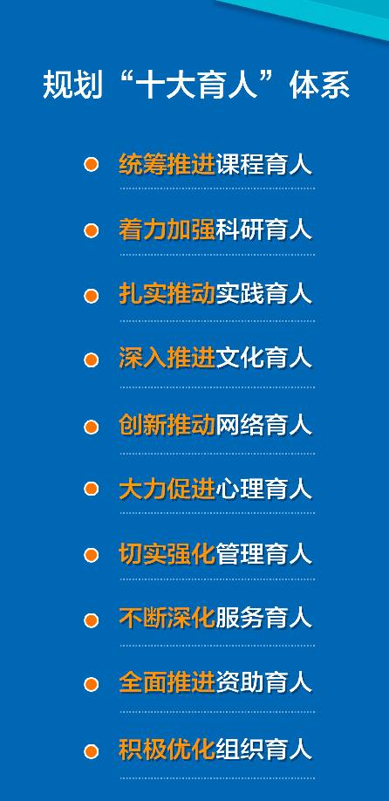
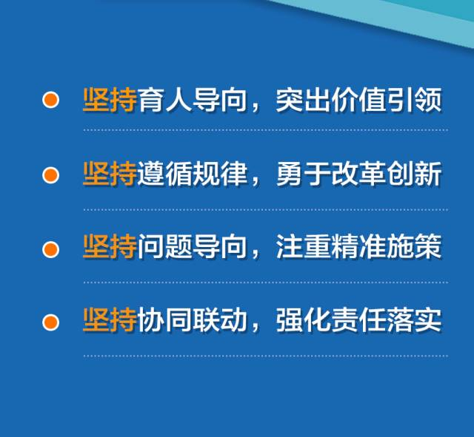
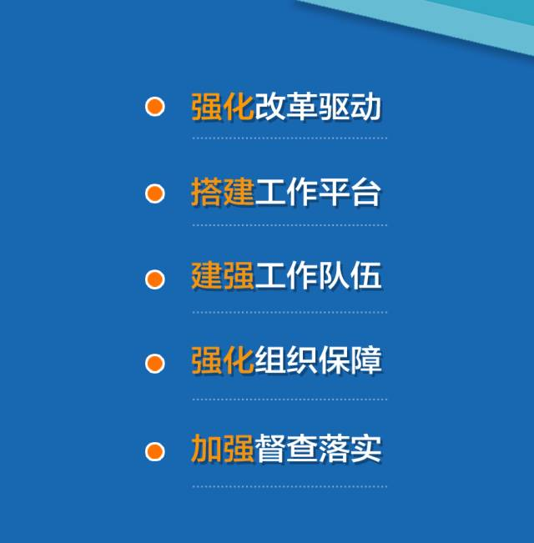
教育部发布《高校思政工作质量提升工程实施纲要》

Slide 77

高校思政教育工作实现“三个创新”：
1
“大中小德育一体化”理念
2
“课程思政”理念
三个率先
全面从严治党，三大主体责任协同推进理念
（基层党建、意识形态工作、党风廉政与党内监督）
3
创新：三圈三全十育人 理念

Slide 78
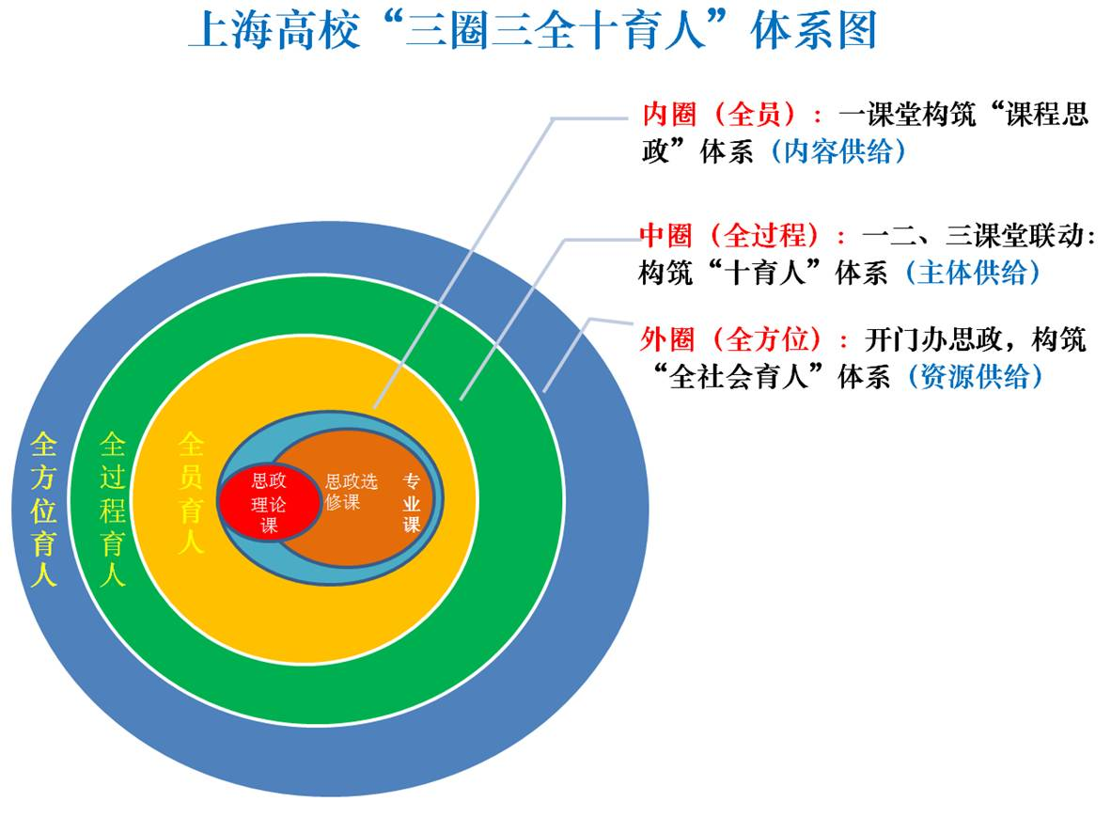
三圈三全十育人 理念

Slide 79
2. 推进“三圈三全十育人”的现实逻辑
一是“大中小德育一体化”理念
构建了以“政治认同、国家意识、文化自信、公民人格”为重点的内容体系和以“进教材、进课堂、进课外、进网络、进队伍建设、进评价体系”（六进）为抓手的工作体系，推动大中小学不同学段德育纵向协同，推动德育与智育、体育、美育横向融合。

Slide 80
2. 推进“三圈三全十育人”的现实逻辑
二是“课程思政”理念。
全市推广“课程思政”，启动整体试点校12所、重点培育校12所，实现全市高校全覆盖
打造20门思想政治理论课示范课程、600余门综合素养课、 2000余门专业课
高校书记校长纷纷走上讲台，推动60余门“中国系列”课程创新
形成以思政必修课为核心、“中国系列”思政选修课为骨干、综合素养课为支撑、专业课为辐射的“课程思政”育人同心圆，形成从“思政课程”到“课程思政”的圈层效应。

Slide 81
2. 推进“三圈三全十育人”的现实逻辑
三是高校党委全面从严治党三大主体责任理念。
推动高校党委切实履行基层党建工作主体责任、意识形态工作主体责任、党风廉政建设和党内监督主体责任，并通过年初印发“责任清单”“问题清单”、年中开展督查、年末开展述职考核的方式，实现三大主体责任“同部署、同落实、同考核”。

Slide 82
  3. 构建“三圈三全十育人”体系的实践

Slide 83
（1）内圈：着力深化高校思政课和“课程思政”
教学改革，实施全员育人
抓核心，扎实深化思政课和“课程思政”教学改革
进一步发挥思政课的核心作用和教学水平
进一步提升“课程思政”建设水平和打造精品课程
进一步深化制度供给和加大评价考核激励

Slide 84
（1）内圈：着力深化高校思政课和“课程思政”
教学改革，实施全员育人
抓重点，扎实推进马克思主义学科和学院建设
建复旦和华师大全国“重点马院”和15所市级“示范马院”
推进四个高峰学科、四个研究院、25个智库建设，设立300多研究项目和产出重要理论成果，提升马学科全国影响力和话语权。
培养学科领军人才，百名教学名师、中青年拔尖人才计划。
马克思主义人才培养，实施“百博计划”、“登峰计划”、“阳光计划”、“特聘教授同城平台计划” 、“季度马学科论坛”等。

Slide 85
（1）内圈：着力深化高校思政课和“课程思政”
教学改革，实施全员育人
抓关键，扎实做好高校教师思政工作
加强教师育德意识和育德能力建设
健全师德建设长效机制-激励计划和师德规范
创新教师思想政治工作方式方法
加强对教师思想政治素质、师德师风等的监督考评

Slide 86
（1）内圈：着力深化高校思政课和“课程思政”
教学改革，实施全员育人
抓基础，加强高校二级院系党建
二级院系重要议事决策机制—党政联席会议
党政领导交叉任职
专职党务干部配备和培养制度
基层党组织建设体制机制
民办高校和中外合作办学机构党建和思政工作

Slide 87
（1）内圈：着力深化高校思政课和“课程思政”
教学改革，实施全员育人
抓短板，扎实配强思政和党务干部队伍
系统化专业化建设高校思政和党务工作者
实施“双重身份、双线晋升”

Slide 88
（2）中圈：着力构建“十育人”体系，实施
全过程育人
构建“十育人”框架体系，实施“1+X”重点任务：
“1”即：构建形成“十育人”顶层布局
制订实施《高校思想政治工作质量提升工程实施细则》，从十个方面强化育人功能

Slide 89
“十大育人”体系
《实施纲要》要求建设课程、科研、实践、文化、网络、心理、管理、服务、资助、组织等“十大育人”体系，并具体规定了实施内容、载体、路径和方法。

Slide 90
构建“十育人”框架体系，实施“1+X”重点任务
“X”即：聚焦巩固深化重点工作
整体规划大中小德育内容体系
社会主义核心价值观和中华优秀传统文化专题教育方案
日常主题教育活动工作方案
建设易班育人平台
学生心理健康体系方案
重点发挥高校智库作用
学校家庭社会三位一体育人机制
宣传思想舆论引导体系建设方案
师训体系方案
大中小学德育工作保障体系建设

Slide 91
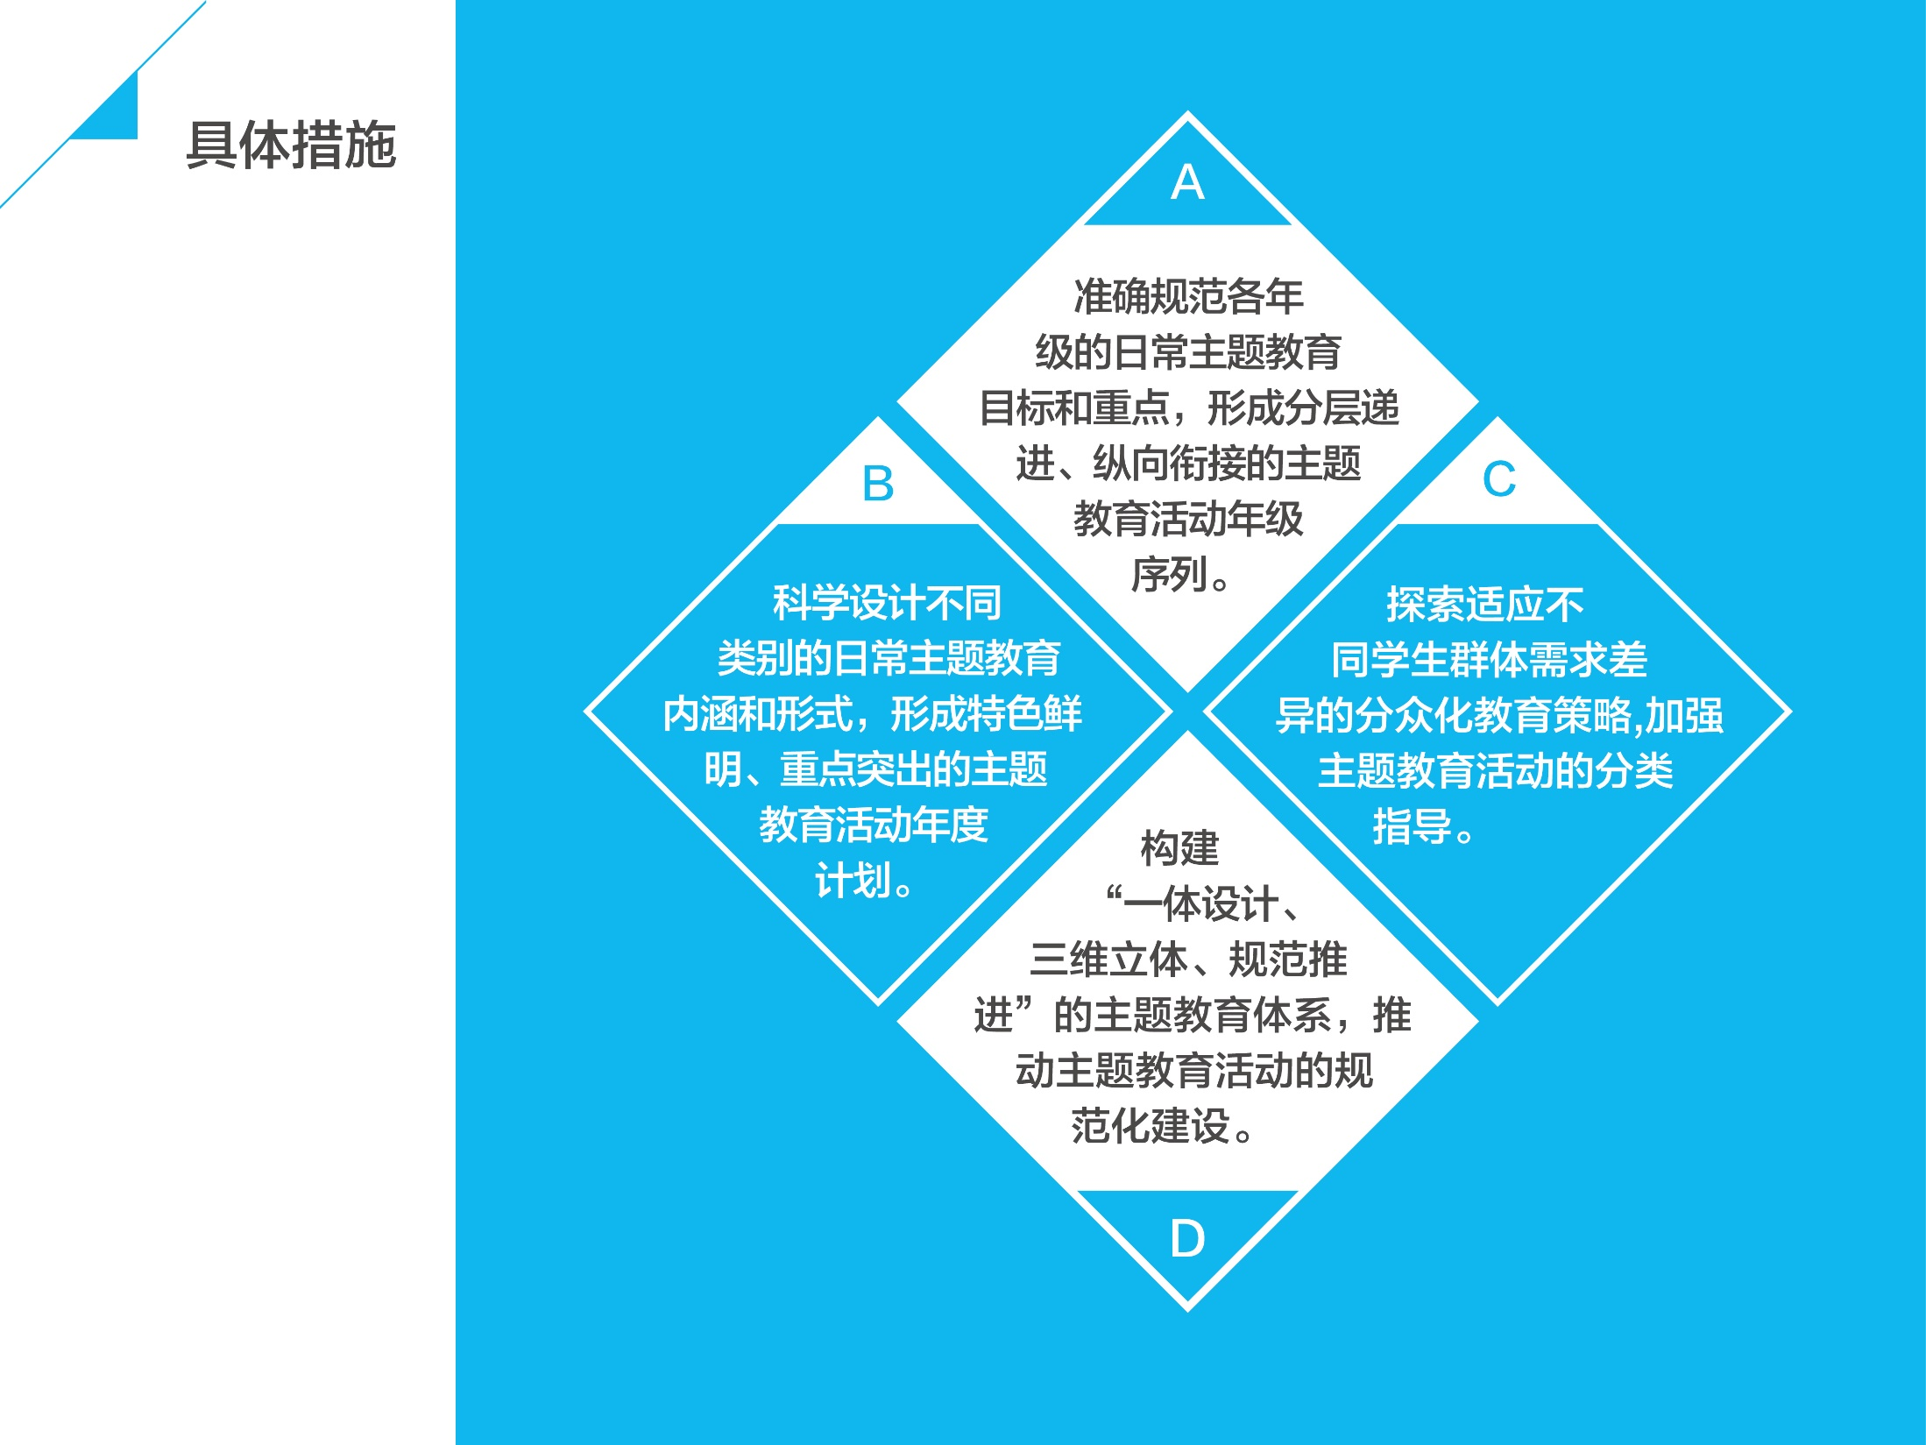
日常主题教育活动工作方案（举例）
设计理念

Slide 92
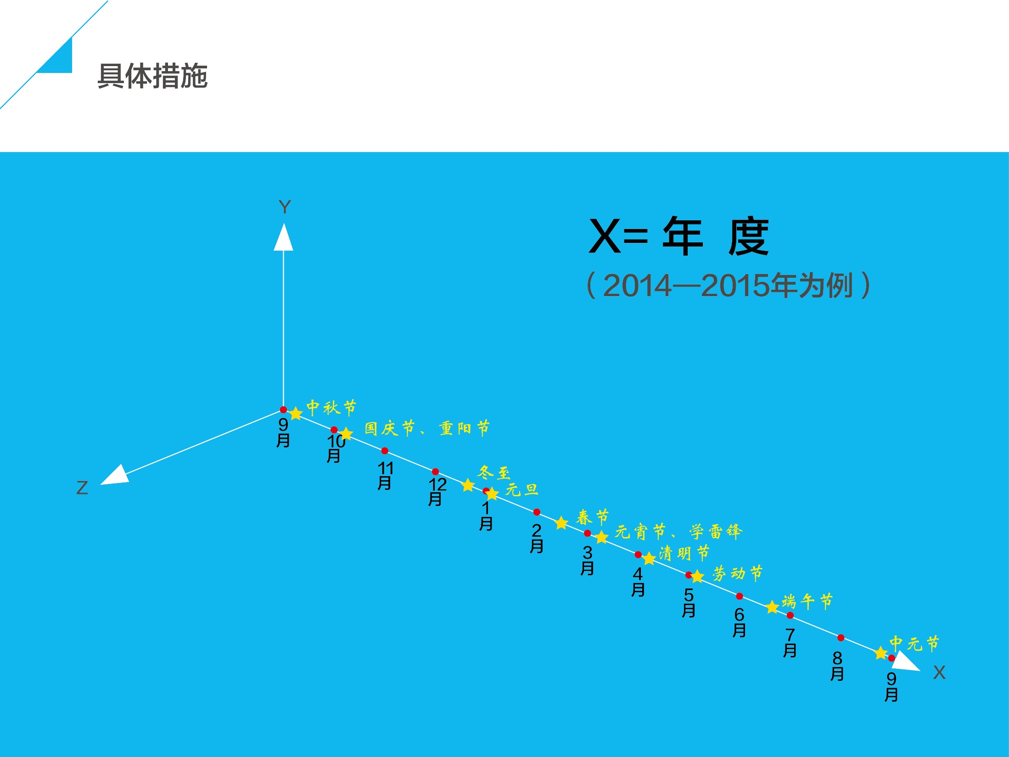

Slide 93


Slide 94


Slide 95
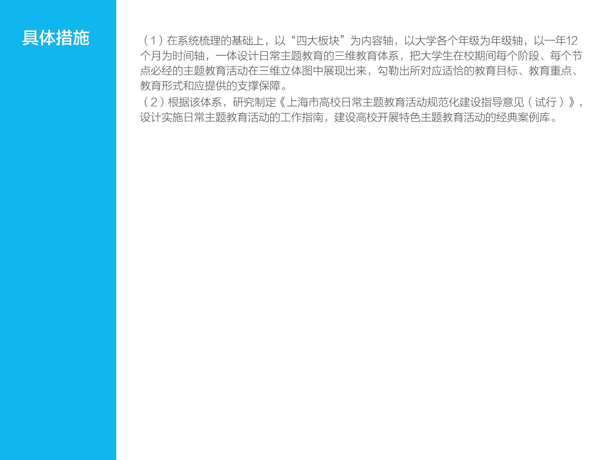

毕业
年级
大四
大三
大二
大一
年度
政治认同
国家意识
文化自信
德目
公民人格
3月5日
学雷锋日

Slide 96
（3）外圈：着力以“开门办思政”整合社会
教育资源，实施全方位育人
着力从三个方面构建“开门办思政”大格局：
用好社会实践主题教育资源
文教体教医教结合等跨界协同，用好校外教育资源
政策保障，构建“开门办思政”长效机制
推进校外教育地方立法

Slide 97
谢谢聆听！
TEL：18116289353
gaodeyi@shmtu.edu.cn

